Slide 1
Модель часов на базе Arduino UNO с помощью среды TinkerCAD
Гардт элеонора Владимировна
Студентки Нижнетагильского государственного
социально-педагогического института
Факультета естествознания, математики и информатики
Кафедры информационных технологий
Группы НТ-501оФИ

Slide 2
Цель и задачи
Цель:
создать модель часов на базе Arduino UNO
с помощью среды TinkerCAD
Задачи:
-развитие у обучающихся инженерно- технического мышления и навыков конструирования
-улучшение навыков программирования
-использование готовых шаблонов TinkerCAD при работе со схемой Arduino

Slide 3

TinkerCAD
TinkerCAD – это online-сервис и среда моделирования для работы с 3D объектами и электронными схемами

Slide 4

Задание
Создать модель часов на базе Arduino UNO с помощью среды TinkerCAD

Slide 5
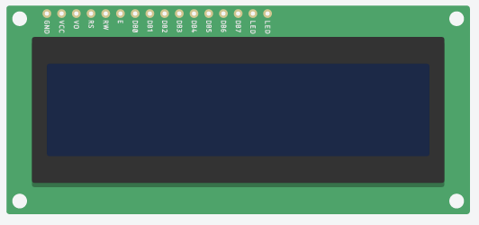
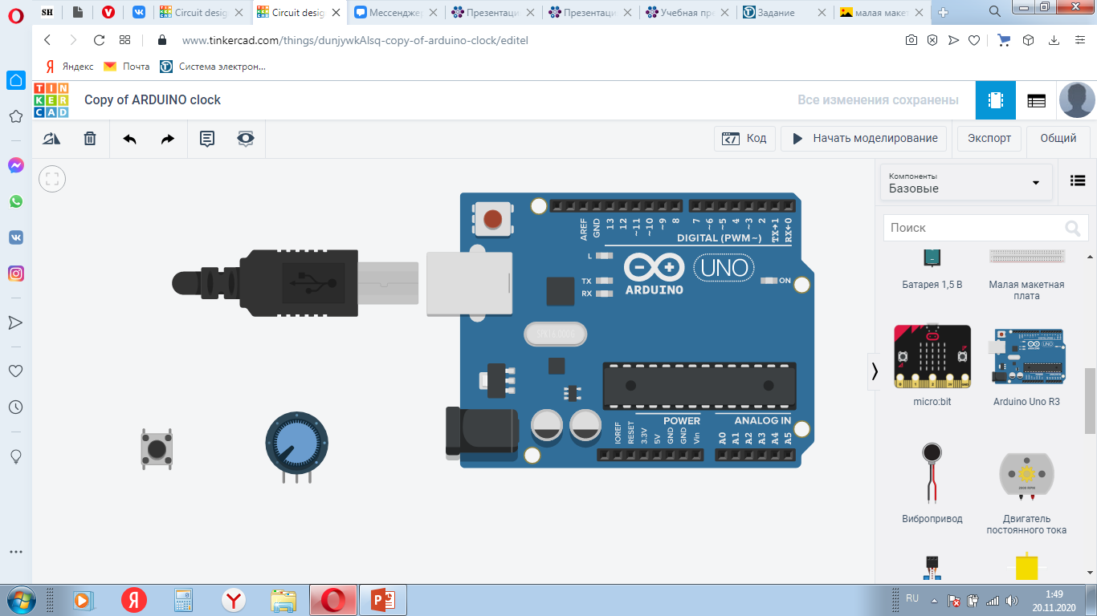
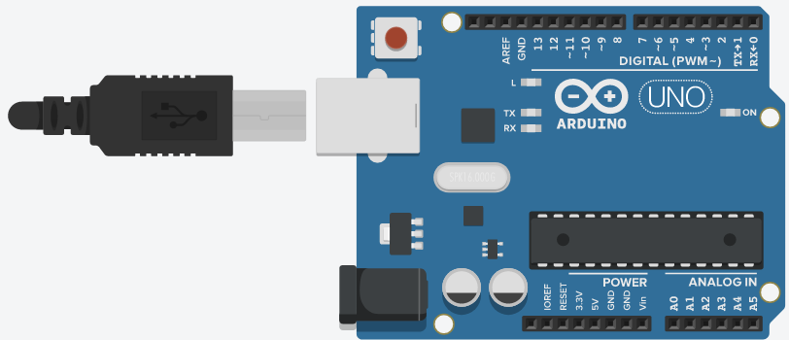
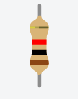
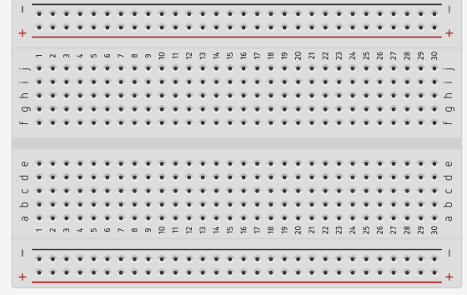
Оборудование для часов
жк-дисплей 16х2 LCD
Потенциометр
2 кнопки
плата Arduino UNO R3;
резистор
малая макетная плата

Slide 6
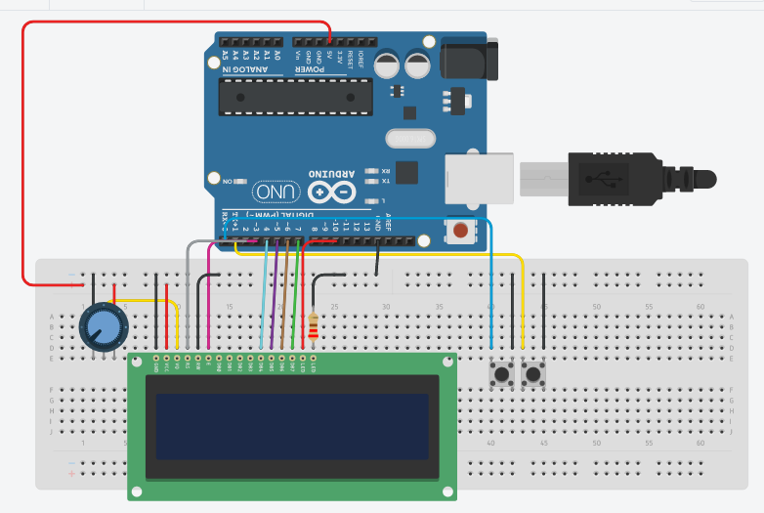
Собираем схему

Slide 7
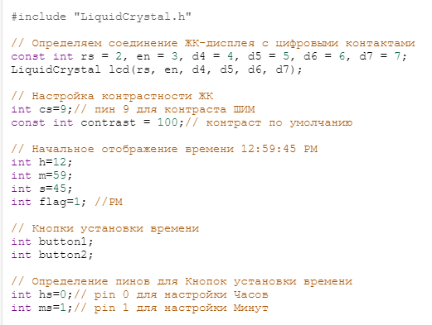
Код на Arduino UNO

Slide 8
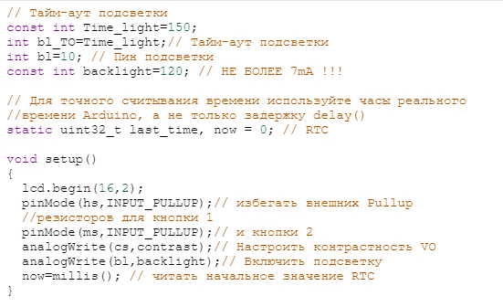
Код на Arduino UNO

Slide 9
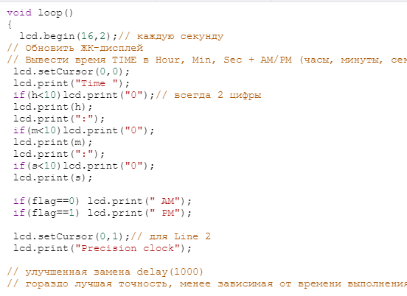
Код на Arduino UNO

Slide 10
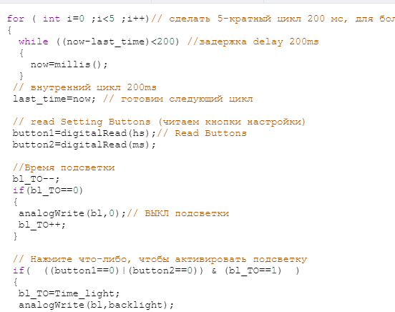
Код на Arduino UNO

Slide 11
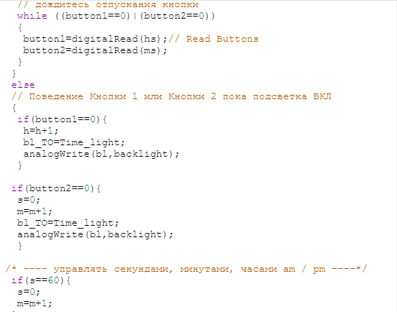
Код на Arduino UNO

Slide 12
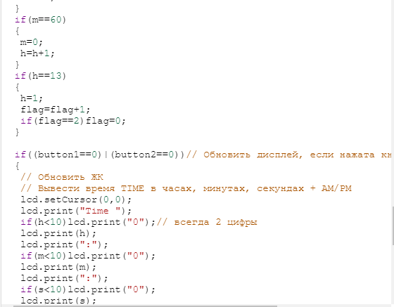
Код на Arduino UNO

Slide 13
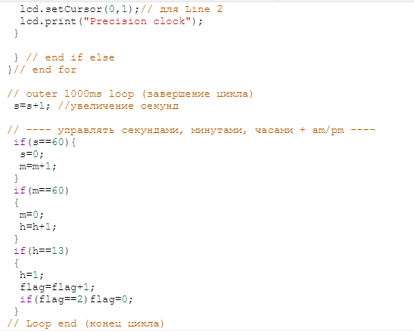
Код на Arduino UNO

Slide 14
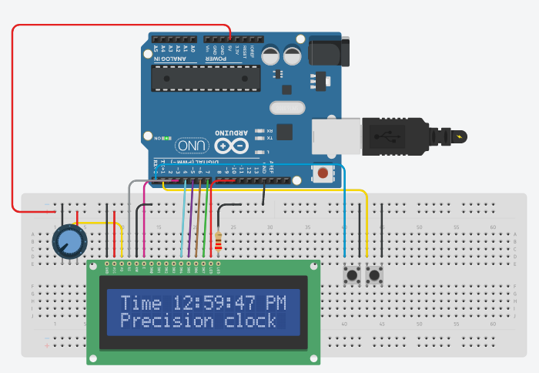
Результат работы

Slide 15


Обзор работы часов
Посмотрите видео

